Slide 1
Distribuciones de muestreo – población finita
Estadística inferencial

Slide 2
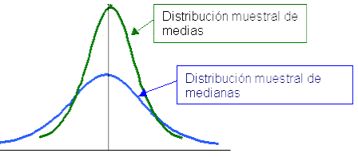
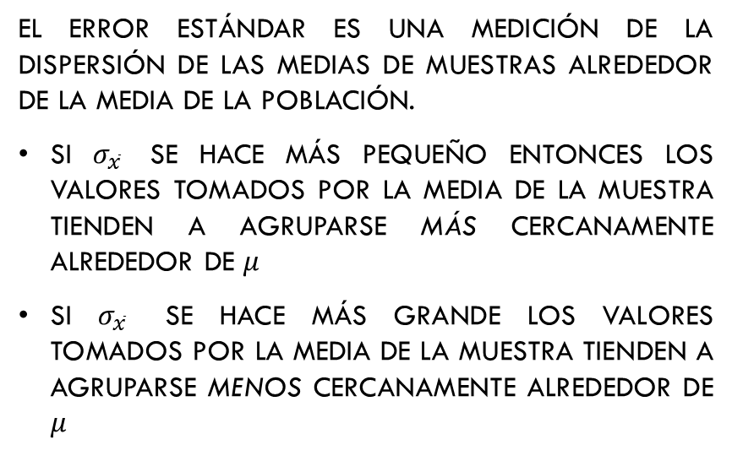
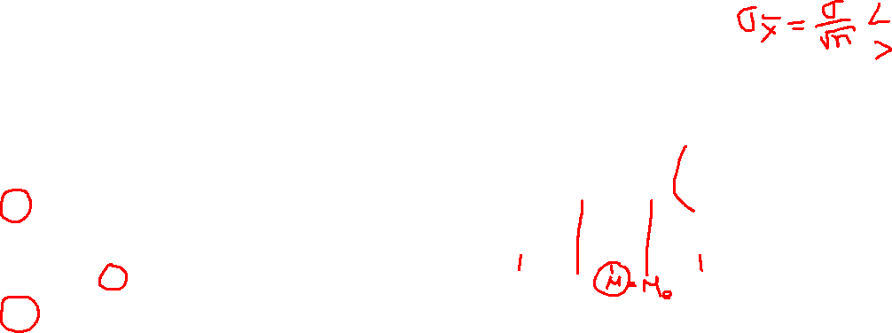
Relación entre el tamaño de la muestra y el error estándar
El error estándar es una medición de la dispersión de las medias de muestras alrededor de la media de la población.
Si $σ_{\overline{x}}$ se hace más pequeño entonces los valores tomados por la media de la muestra tienden a agruparse más cercanamente alrededor de $μ$
Si $σ_{\overline{x}}$ se hace más grande los valores tomados por la media de la muestra tienden a agruparse menos cercanamente alrededor de $μ$
Al disminuir el error estándar, el valor de cualquier media de muestra probablemente se acercará al valor de la media de población.
Notes:
proviene de un error de muestreo

Slide 3
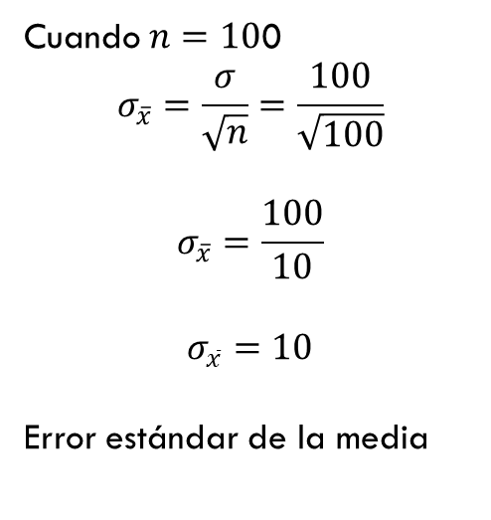
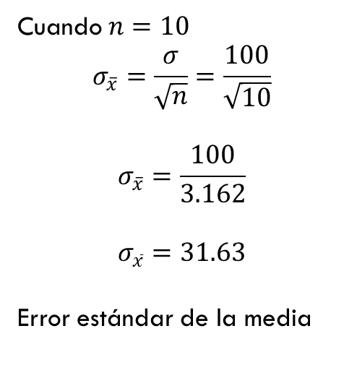
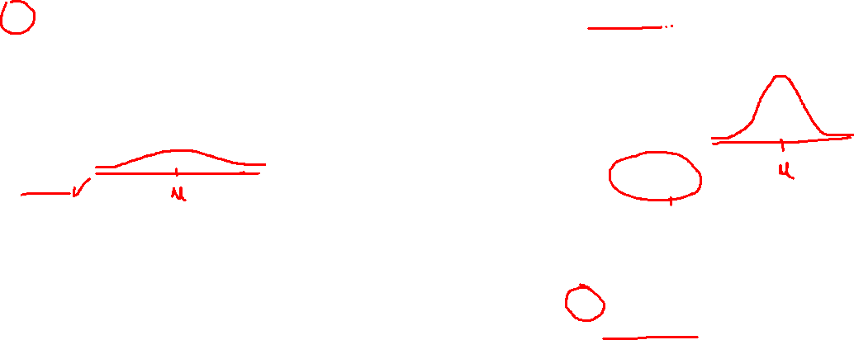
Ejemplo
Cuando $n=10$
$$σ_{\overline{x}}=\frac{σ}{\sqrt{n}}=\frac{100}{\sqrt{10}}$$
$$σ_{\overline{x}}=\frac{100}{3.162}$$
$$σ_{\overline{x}}=31.63$$
Error estándar de la media
Cuando $n=10$0
$$σ_{\overline{x}}=\frac{σ}{\sqrt{n}}=\frac{100}{\sqrt{100}}$$
$$σ_{\overline{x}}=\frac{100}{10}$$
$$σ_{\overline{x}}=10$$
Error estándar de la media
Al aumentar el tamaño de muestra de 10 a 100 (un incremento de 10 veces), el error estándar disminuyó de 31.63 a 10, lo que es sólo aproximadamente un tercio de su valor inicial.

Slide 4
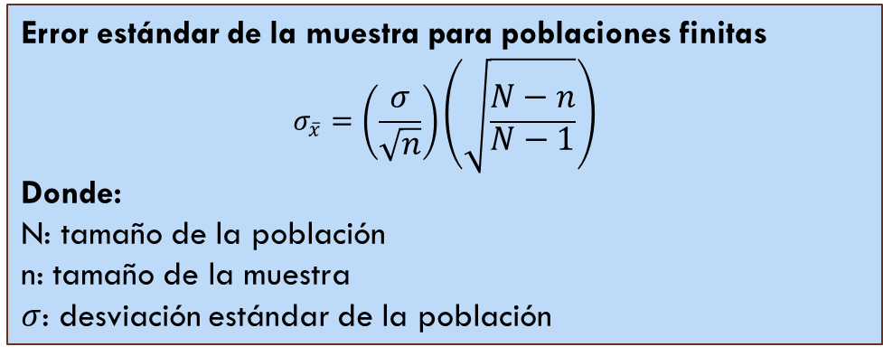
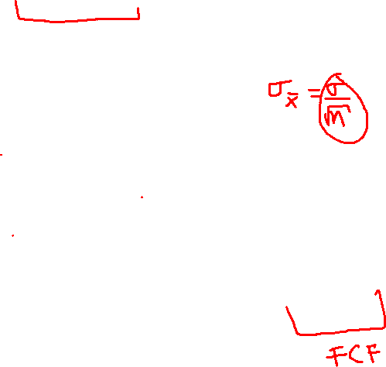
El multiplicador de población finita
Muchas de las poblaciones que se estudian son finitas, es decir, de tamaño establecido o limitado.
Empleados de una compañía dada
Estudiantes de una clase específica
Instituciones de educación superior en Colombia
Computadores fabricados en un día
Error estándar de la muestra para poblaciones finitas
$$σ_{\overline{x}}=\left(\frac{σ}{\sqrt{n}}\right)\left(\sqrt{\frac{N−n}{N−1}}\right)$$
Donde:
N: tamaño de la población
n: tamaño de la muestra
$σ$: desviación estándar de la población
La fórmula diseñada para encontrar el error estándar de la media cuando la población es finita y el muestreo se hace sin reemplazo, es:

Slide 5
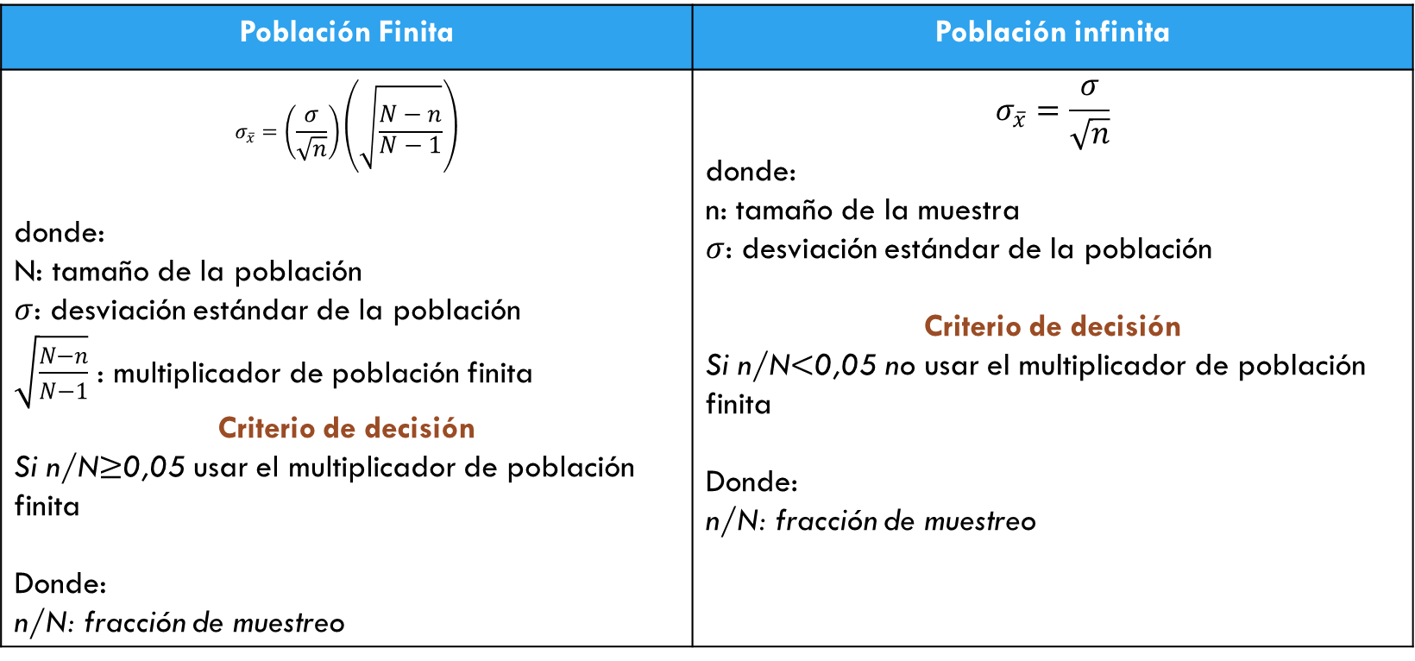
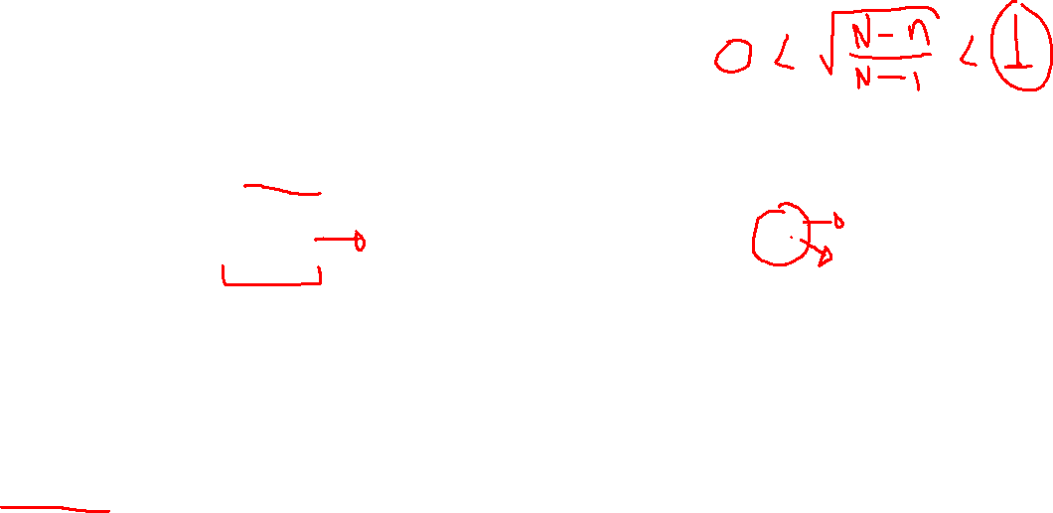
Resumen
Población Finita | Población infinita
$$σ_{\overline{x}}=\left(\frac{σ}{\sqrt{n}}\right)\left(\sqrt{\frac{N−n}{N−1}}\right)$$ donde: N: tamaño de la población $σ$: desviación estándar de la población $\sqrt{\frac{N−n}{N−1}}$ : multiplicador de población finita Criterio de decisión Si n/N$≥$0,05 usar el multiplicador de población finita Donde: n/N: fracción de muestreo | $$σ_{\overline{x}}=\frac{σ}{\sqrt{n}}$$ donde: n: tamaño de la muestra $σ$: desviación estándar de la población Criterio de decisión Si n/N$<$0,05 no usar el multiplicador de población finita Donde: n/N: fracción de muestreo

Slide 6
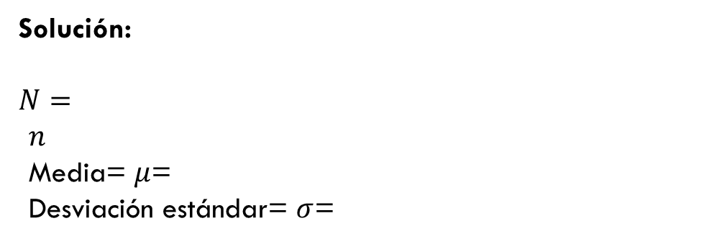
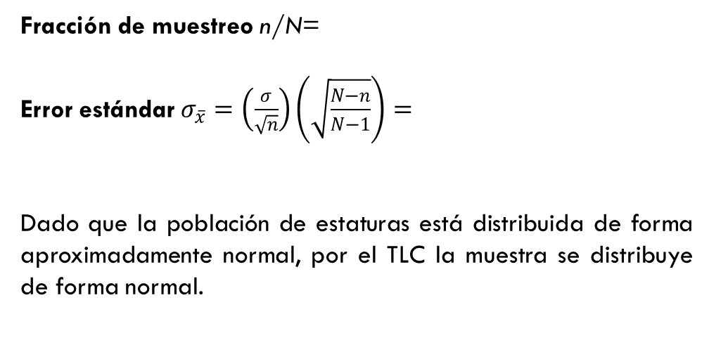

Ejemplo
Solución:
$$N=$$
$$n$$
Media= $μ$=
Desviación estándar= $σ$=
Los miembros de la Organización para la Acción de los Consumidores mandan más de 250 voluntarios al día a todo el estado para incrementar el apoyo para un proyecto de protección al consumidor, que está actualmente en debate en la cámara legislativa estatal. Por lo general, cada voluntario visita una casa y habla brevemente con el residente con la esperanza de que éste firme una petición dirigida a la legislatura estatal. En promedio, un voluntario obtendrá 5.8 firmas diarias para la petición, con una desviación estándar de 0.8. ¿Cuál es la probabilidad de que una muestra de 20 voluntarios obtenga un promedio de entre 5.5 y 6.2 firmas diarias?
Fracción de muestreo n/N=
Error estándar $σ_{\overline{x}}=\left(\frac{σ}{\sqrt{n}}\right)\left(\sqrt{\frac{N−n}{N−1}}\right)=$
Dado que la población de estaturas está distribuida de forma aproximadamente normal, por el TLC la muestra se distribuye de forma normal.

Slide 7



Vamos a la Plataforma
www.quizizz.com/join

